Slide 1
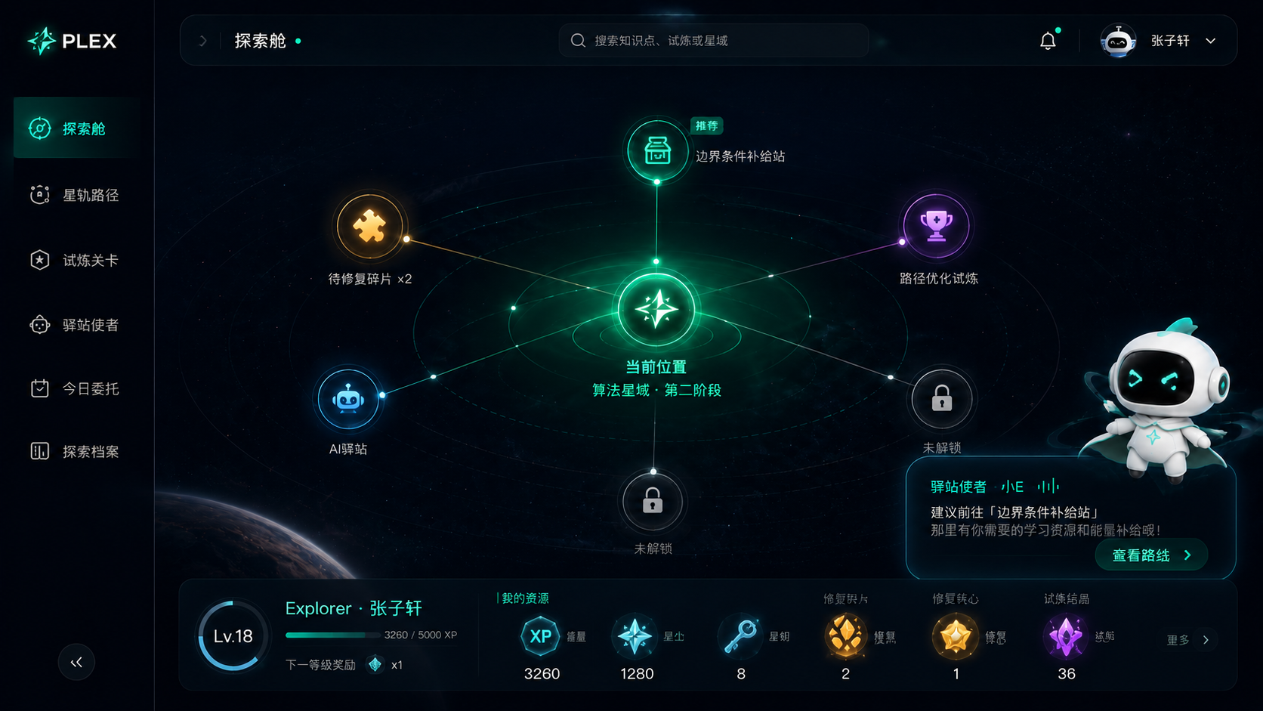
iCAN 大学生创新创业大赛 · 创新赛道
PLEX
UNIVERSE
面向高校编程教育的
个性化学习操作系统
动态画像 × 知识图谱 × 多智能体 × 教师闭环
商业计划书
参赛项目：PLEX Universe
版本：V1.0｜2026 年 8 月

Slide 2
EXECUTIVE SUMMARY
一页看懂 PLEX
用可解释、可干预、可迭代的智能学习闭环，解决高校编程教学“教得累、学不准、管不清”。
痛点
传统平台记录“做了什么”，却难以解释“为什么不会”
方案
动态学习画像驱动个性路径；教师始终保有审核与干预权
客户
高校计算机院系、职业院校、课程负责人及教务管理者
模式
院校 SaaS 订阅 + 私有化部署 + 课程共建服务
2,919 所
10.8 百万
70%
200 万元
目标院校基数
第 3 年 SaaS ARR 目标
目标 SaaS 毛利率
拟融资 / 等值资源
本科 + 职业本科 + 高职
60 所 × 18 万元/年
规模化阶段管理目标
用于研发、试点与市场验证
当前阶段：软件系统已形成可演示闭环；商业化指标为内部测算，须以真实试点和合同验证。

Slide 3
PROBLEM
高校编程教学的三重断层
数据不少，但缺少把“学习行为—能力诊断—教学行动”连起来的系统。
学
教
管
学生
教师
管理者
路径不清
反馈滞后
效果难证
知道自己“错了”，不知道知识断点在哪里；统一节奏造成掉队或低效重复。
大班教学难以实时识别共性误区，备课、出题、批改与干预重复耗时。
过程数据散落，课程改革、资源投入与学习成效之间缺少可追踪证据。
机会窗口
教育数字化进入“智能化、集成化、国际化”阶段，高校需要从工具堆叠走向面向教学结果的闭环系统。
政策来源：教育部 2026 年全国教育数字化工作会议；《教育强国建设规划纲要（2024—2035年）》

Slide 4
SOLUTION
PLEX：从诊断到干预的学习闭环
不是再做一个题库，而是让每次学习行为都进入可解释、可调整的教学循环。
01
02
03
04
05
06
07
采集
诊断
规划
生成
练习
评估
干预
作答、行为、节奏
知识点与能力断点
个性化学习路径
多智能体生产资源
任务、试炼、复习
多维评分与反馈
教师审核与调整
关键差异
教师在环：AI 给出建议，教师拥有发布、修订、驳回与追踪权
系统价值 = 更早发现问题 × 更低干预成本 × 更可证明的学习效果

Slide 5
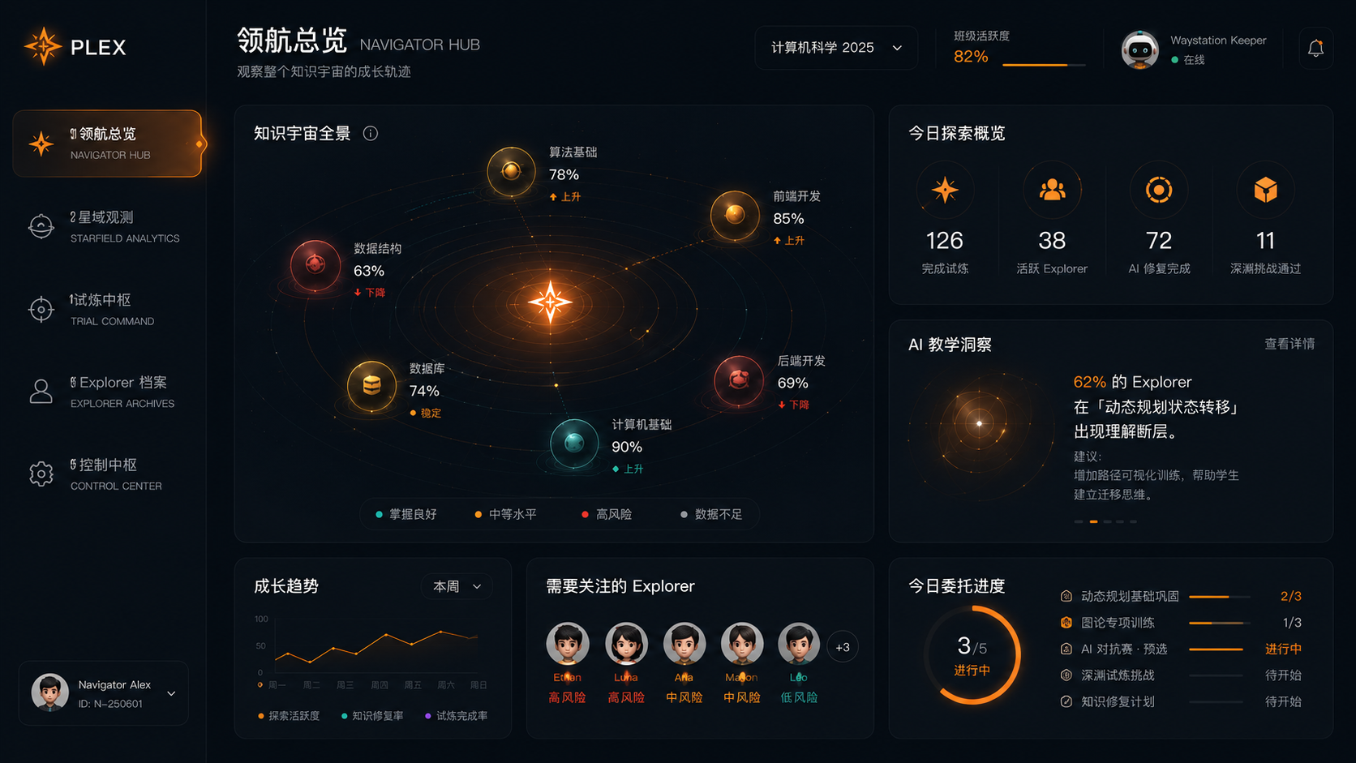
PRODUCT
一个底座，连接学生、教师与管理者
正式产品基于 Vue 3 + Flask 构建，覆盖学习、教学管理和系统治理。
学生端
探索舱、今日委托、星轨、试炼关卡
教师端
班级总览、学情观测、任务发布、干预追踪
管理端
知识图谱、智能体编排、权限与运行监控
共享同一套画像、知识与评价数据

Slide 6
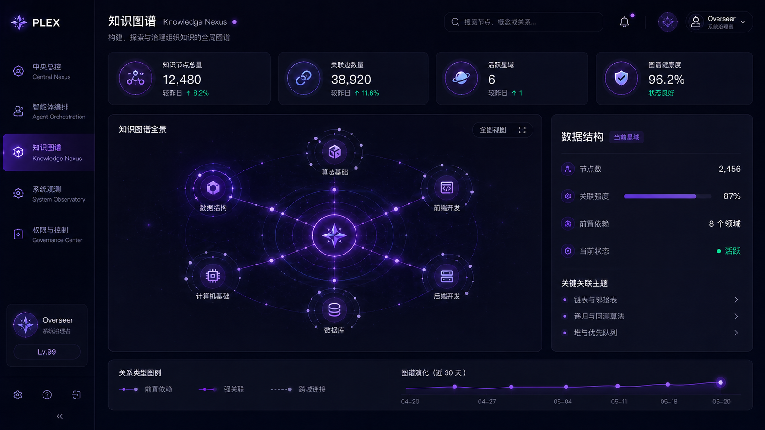
TECHNOLOGY
可落地的技术架构与数据飞轮
工程能力不是模型调用次数，而是把数据、知识、智能体和教学治理稳定地组织起来。
应用层
学生端｜教师端｜管理端
业务层
学习路径｜试炼｜复习｜评价｜干预
智能层
9 个学习智能体 + 8 个评测智能体*
知识层
知识图谱｜动态画像｜资源索引
基础层
Flask｜SQLAlchemy｜JWT｜MySQL / SQLite
数据飞轮
学习行为 → 画像更新 → 路径优化 → 教师反馈 → 规则与资源迭代
护城河：可解释的过程数据、课程知识结构、教师反馈沉淀与可替换模型接口。
* 数量来自当前仓库工程结构核验，不等同于生产环境性能或教学效果证明。

Slide 7
TRACTION
当前进展：从概念进入可演示系统
以代码、界面、文档和可复核功能为证据；不虚构用户、收入或合同。
100
256
17
3 端
知识节点
知识关系
学习与评测智能体
学生 / 教师 / 管理
本地工程核验
本地工程核验
9 + 8，工程结构核验
形成产品闭环界面
已完成
核心前后端、角色权限、知识图谱、学习链路、演示素材
进行中
真实课程试点、效果指标定义、部署与运维标准化
待验证
付费意愿、规模化获客、模型成本、硬件样机与量产
下一关键里程碑：完成 1–2 门真实课程试点，沉淀前测/后测、完成率、教师节时与留存数据。

Slide 8
MARKET
聚焦高校编程教育，先窄后宽
市场测算采用院校付费的自下而上模型，避免用宏观教育支出替代可服务市场。
TAM
为什么现在
5.84 亿元/年
SAM
政策：教育数字化从平台建设转向智能化应用与数据治理
供给：大模型降低内容生产成本，但教学可信与流程整合仍是缺口
需求：高校需要提升大班教学效率、课程改革证据与个性支持能力
切入：编程课程高频、可测量、反馈链清晰，适合形成首个标杆场景
2,919 所 × 20 万元
2.04 亿元/年
SOM
35% 可触达院校
1,080 万元
第 3 年 60 所
测算口径
TAM / SAM / SOM 均为内部经营模型，不代表已签约收入或第三方市场报告结论。
院校基数来源：教育部《2025年全国教育事业发展统计公报》（本科、职业本科、高职合计 2,919 所）。

Slide 9
COMPETITION
我们不替代所有平台，专注“智能学习闭环”
PLEX 的竞争策略是与教务/LMS 共存，以画像、路径与干预能力形成差异化。
类型 / 产品
课程管理
编程实训
动态画像
教师干预闭环
可私有化
雨课堂 / 超星 / 智慧树
强
弱—中
中
中
部分
EduCoder 等实训平台
中
强
中
中
部分
通用大模型
弱
中
弱
弱
弱
PLEX
中
强
强
强
支持
定位原则
先做“编程课程智能化增量层”，通过标准接口接入既有教学体系；用学习效果与教师节时建立采购理由。
注：竞品比较基于公开产品定位与功能描述，具体能力随版本和采购方案变化。

Slide 10
BUSINESS MODEL
以院校订阅为主，服务与硬件为辅
先用软件建立持续收入和数据闭环，再按真实需求扩展部署、共建与边缘终端。
入门 SaaS
标准 SaaS
校级 / 私有化
课程共建
8–12 万元 / 年
15–25 万元 / 年
35–80 万元 / 首年
5–20 万元 / 项目
单院系、基础画像与学习任务
多课程、教师闭环与数据看板
校级部署、接口、权限与运维
知识图谱、题库和课程设计服务
收入结构目标（第 3 年）
SaaS
实施 / 共建
硬件
75%
12.5%
12.5%
硬件 PLEX Edge 建议售价 999–1,299 元 / 台，仅在样机、成本与需求验证后进入正式销售。

Slide 11
GO-TO-MARKET
用课程试点拿下标杆，再复制到院系与学校
高校采购周期长，第一年重点是验证效果、建立案例和打磨交付标准。
0–3 月
4–6 月
7–9 月
10–12 月
1
2
3
4
需求验证
试点运行
付费转化
案例复制
访谈 20+ 教师
锁定 2 门试点课
完成前后测
沉淀教师节时数据
形成标准方案
获得首批付费客户
院系扩科
伙伴渠道与区域复制
试点课
付费院校
年度合同额
可复用案例
2 门
6 所
≥ 72 万
≥ 3 个
首年目标是经营假设，不是现有业绩；每个阶段均设置“继续 / 调整 / 停止”门槛。

Slide 12
DELIVERY
标准化交付，降低高校采用门槛
把项目制经验沉淀为可复制的实施包、培训包和成效报告。
01
02
03
04
05
06
需求诊断
轻量接入
教师共创
试点运行
成效复盘
扩容续费
课程、师生、数据边界
账号 / 课程 / 知识点
规则、资源、评价口径
4–8 周小范围验证
学习与效率指标
扩课程 / 扩院系
试点成功指标
完成率｜知识掌握提升｜教师备课/批改节时｜学生留存｜教师推荐意愿
交付护栏
数据最小化｜角色权限｜教师审核｜模型可替换｜日志追踪｜退出与数据返还机制

Slide 13
FINANCIALS
三年收入模型：以 SaaS 扩张驱动规模化
单位：万元；基准情景为内部经营测算，不构成业绩承诺。
关键假设
付费院校
6 → 24 → 60 所
SaaS 客单价
12 → 15 → 18 万元
硬件销量
200 → 800 → 2,000 台
硬件单价
1,200 → 1,000 → 900 元
第 3 年收入
1,440 万元
增长逻辑：先用服务保证试点成功，再提高标准产品占比与续费收入。

Slide 14
FINANCIALS
第 3 年跨越盈亏平衡，单位经济模型可成立
现金流与毛利仍受试点转化、模型成本和交付标准化程度影响。
项目（万元）
第 1 年
第 2 年
第 3 年
ACV
目标毛利率
营业收入
126
536
1,440
15 万元
70%
总成本
255
558
1,110
经营利润
-129
-22
330
CAC
回收期
6 万元
6.9 个月
盈亏平衡条件
约 43–48 所标准 SaaS 客户，或以私有化项目补充收入；实际取决于续费率与交付成本。
3 年 LTV
LTV / CAC
31.5 万元
5.3×
单位经济参数为规模化目标；试点期 CAC 与交付成本通常更高，需按季度复盘。

Slide 15
FUNDING
200 万元资源，换取两项关键验证
融资或等值产业资源用于完成真实课程效果验证与可复制商业交付。
200 万元
18 个月验收目标
01
完成不少于 2 门真实课程的对照式效果验证
产品与研发
45%
02
形成可复制实施包并获得 6 所付费院校
试点交付
25%
市场拓展
15%
03
验证 SaaS 毛利、交付周期与续费意愿
合规与安全
10%
04
完成数据合规基线与模型成本治理机制
预备金
5%
若关键指标未达标：收缩硬件投入，优先保留软件试点与课程共建能力。

Slide 16
HARDWARE
PLEX Edge：低打扰的学习交互终端
硬件不是主业务前提，而是为课堂签到、任务提醒、学习节奏与状态反馈提供可选入口。
价值假设
比手机更低打扰；在教室与自习场景提供轻量反馈
今日任务 3 / 5
目标售价
999–1,299 元 / 台
A
B
C
D
量产前门槛
样机稳定性、BOM、续航、联网、需求与售后验证
ESP32-S3 · NFC · 屏幕 · 4 键 · RGB
默认不配置摄像头与麦克风，降低隐私与部署复杂度
止损机制
若采用率或单位经济不成立，保持软件优先，不进入量产
工程候选方案
本页为方案设计，不代表已完成实物打样、检测认证或量产。

Slide 17
RISK & ROADMAP
把风险写进路线图，而不是藏在附录里
每项重大风险都有验证指标、责任动作和退出机制。
采购周期
用小额课程试点切入，提前建立预算与采购节奏
18 个月路线图
学习效果
前测/后测 + 完成率 + 教师评价，避免只看活跃度
M1–3
试点准备
指标、课程与数据边界
AI 可信
教师审核、引用追踪、规则校验与可替换模型
M4–8
真实验证
2 门课程、前后测、教师节时
数据合规
最小化收集、分级权限、日志与数据返还机制
M9–12
商业转化
标准合同、6 所付费院校
阶段门控制：样机—小批—量产，未达标即停止
M13–18
规模复制
扩课程、渠道与交付体系
硬件风险
决策原则：软件价值成立后再放大硬件；效果证据优先于功能数量。

Slide 18
APPENDIX
数据来源与测算口径
外部事实引用官方公开信息；经营数字均为内部模型，需以后续试点和合同验证。
主要公开来源
内部测算口径
01
教育部《2025年全国教育事业发展统计公报》
市场规模
院校数 × 年均合同额，自下而上计算
moe.gov.cn｜院校与在校生规模
02
《教育强国建设规划纲要（2024—2035年）》
SOM
第 3 年 60 所付费院校 × 18 万元 SaaS
moe.gov.cn｜教育数字化政策方向
03
九部门《关于加快推进教育数字化的意见》
财务预测
基准情景；未计融资、税费与营运资金波动
moe.gov.cn｜智能化应用与治理
04
2026 年全国教育数字化工作会议
单位经济
规模化目标值，试点期 CAC 与交付成本更高
moe.gov.cn｜智能化、集成化、国际化
05
《个人信息保护法》与生成式 AI 暂行办法
硬件
价格、销量与成本均须经样机和小批量验证
gov.cn / cac.gov.cn｜数据与 AI 合规
完整链接、计算过程与风险说明见同目录 Word / PDF 源材料；本 PPTX 为比赛上传版。

Slide 19
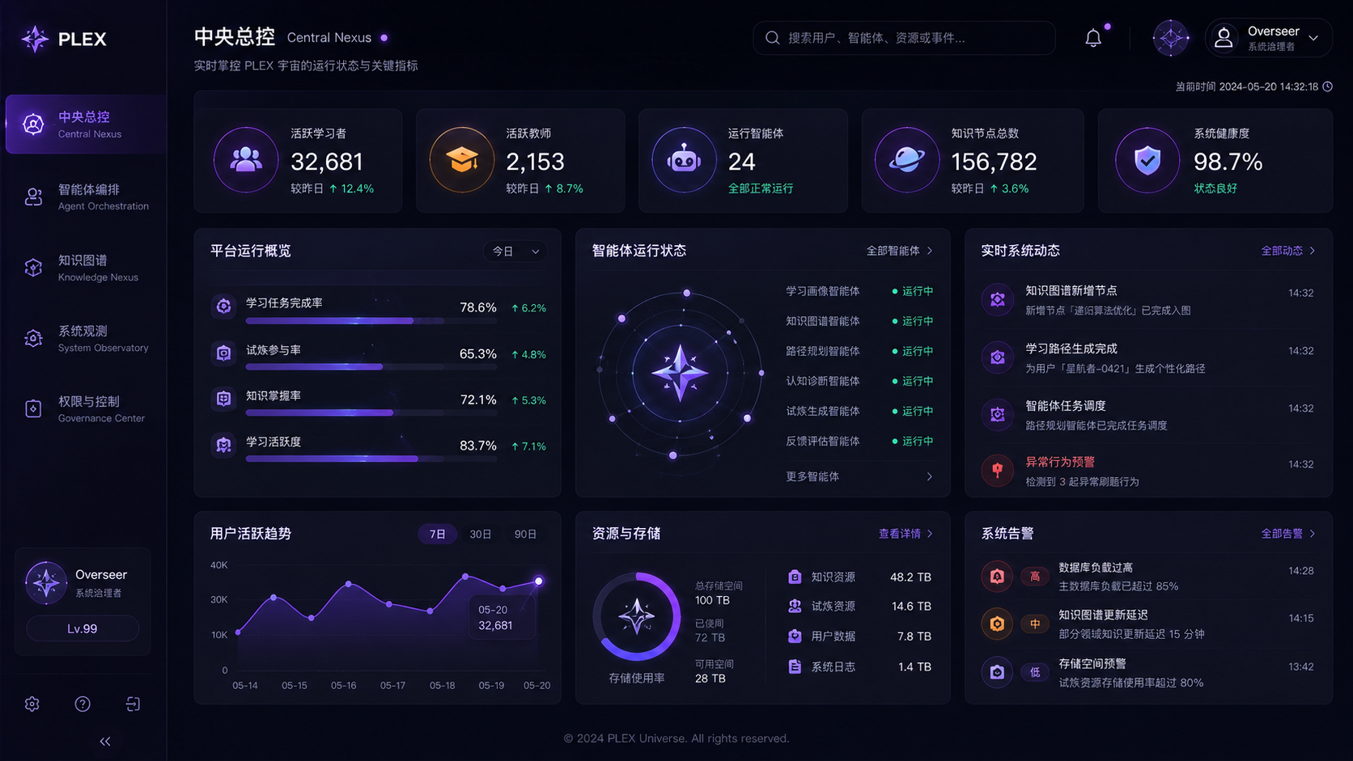
TEAM & ASK
让每个学习者
拥有一条可解释的成长路径
邬 / wuyeni0806
项目统筹与技术研发
高梦琴 / gaomengqin97-ui
UI、前端与产品运营
王（待补全姓名）
财务与商业模型
指导教师（待补充）
教学与项目指导
寻求：200 万元融资或等值试点、产业与渠道资源
PLEX UNIVERSE
谢谢
真实性声明：现有功能与工程数据可通过代码、演示和证明材料核验；市场、财务和硬件数据均为规划假设，需以后续试点、合同与样机结果验证。

